Slide 1


BarBot:
Sistema Embebido Automatizado para Preparación de Bebidas
Proyecto Final - Sistemas Embebidos I (IMT-222)

Slide 2

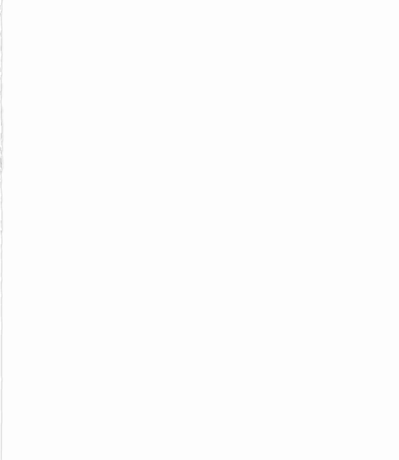
Integrantes:
Alejandro Bejarano
Benjamin Soruco
Susann Baldiviezo
Florencia Frigerio

Slide 3
¿Qué es el BarBot?
Es un sistema embebido diseñado para la preparación automatizada de bebidas mezcladas (Ej: Ron+Cola, Fernet+Cola).
Integra Hardware (electrónica y mecanismos) con Software avanzado (Sistema Operativo en Tiempo Real).

Slide 4
Objetivos Específicos:
Desarrollar una FSM (Máquina de Estados Finitos) para la secuencia lógica.
Implementar FreeRTOS para la gestión de tareas paralelas.
Controlar la posición del carrusel mediante sensores (finales de carrera).
Interfaz de usuario amigable mediante LCD I²C y botones
Objetivo General:
Diseñar e implementar un sistema automatizado basado en control de posición discreto, Máquina de Estados (FSM) y FreeRTOS.

Slide 5
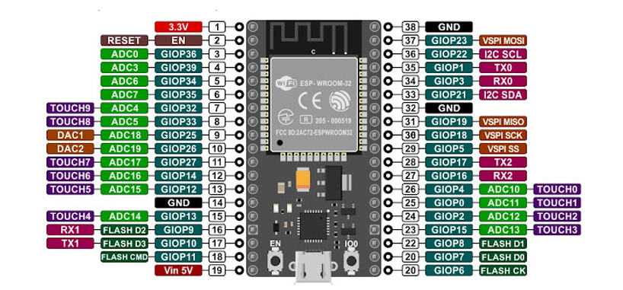
COMPONENTES Y HARDWARE
Microcontrolador: ESP32 DevKit V1 (Procesamiento central).
Actuadores:
Carrusel: Motor de limpiaparabrisas (12V) de alto torque.
Dispensador: Servomotor (SG90/MG996R) controlado por PWM.
Sensores (Feedback):
Finales de carrera: HOME (posición cero) y SLOT (posición de botella).
Interfaz: Pantalla LCD I²C (Visualización de estados) y Botonera.

Slide 6
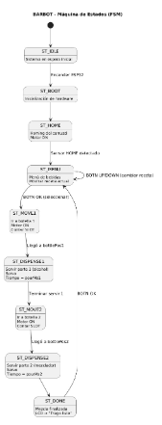
MÁQUINA DE ESTADOS FINITOS (FSM)
Funcionamiento:
El sistema nunca improvisa, sigue estados definidos:
ST_HOME: Calibración inicial (busca el sensor Home).
ST_MENU: Usuario selecciona la receta con botones UP/DOWN.
ST_MOVE: El motor gira hasta la botella seleccionada.
ST_DISPENSE: El servo sirve el licor y luego el mezclador.

Slide 7
IMPLEMENTACIÓN DE FREERTOS
¿POR QUÉ FREERTOS?
Permite separar la lógica de control de la interfaz visual, garantizando tiempos precisos.
TAREAS CREADAS:
TaskBarbot (Prioridad Alta): Ejecuta la máquina de estados cada 10ms.
TaskHeartbeat (Prioridad Baja): Indicador de funcionamiento (LED).
VENTAJA TÉCNICA:
Uso de vTaskDelay para liberar el procesador en lugar de bloquearlo con delay().

Slide 8
ESTRATEGIA DE CONTROL
Carrusel (Motor DC):
Control ON/OFF con realimentación.El motor se detiene inmediatamente al detectar el sensor de posición (SLOT)27.
Dispensador (Servo):
Control por tiempo basado en caudal constante ($V = Q \cdot t$)2828.Se definen tiempos específicos (pourMs) para lograr la proporción 30% alcohol / 70% mezclador29292929.

Slide 9
El código se divide en capas para facilitar el mantenimiento:
Capa Física (hardware.cpp): Manejo directo de pines y señales eléctricas.
Capa Lógica (fsm.cpp): Toma de decisiones y secuencia.
Capa de Datos (recipes.cpp): Base de datos de recetas fácil de editar.
Capa de Usuario (buttons.cpp): Lectura de entradas con debounce (antirrebote).
ORGANIZACIÓN MODULAR DEL FIRMWARE

Slide 10
Resultados:
Se logró un sistema funcional capaz de preparar 4 tipos de tragos automáticamente.
La implementación de FreeRTOS mejoró la estabilidad del sistema frente a un loop simple.
Mejoras Futuras:
Implementación de Control PID para suavizar el movimiento del motor.
Centralización de configuraciones en un archivo config.h.
Agregar medidas de seguridad (Estado de Error) en la FSM.
CONCLUSIONES Y TRABAJO FUTURO

